Slide 1
Web Programming
Web开发技术基础
第7章 ThymeLeaf
计算机学院
授课人：王尊亮

Slide 2

第7章 Thymeleaf
7.1 Thymeleaf简介
7.2 基础语法
7.3 迭代循环
7.4 条件判断与分支
7.5 局部变量
7.6 内联写法
7.7 内置对象

Slide 3
7.1 Thymeleaf简介
Thymeleaf ：Java服务端的模板引擎，不新增标签，采用拓展属性（th:xx）去跟服务端进行数据交互，保留原始页面风格，使用浏览器直接打开，相当于打开原生页面，简洁漂亮、容易理解，完美支持HTML5，给前端人员也带来一定的便利。
JSP：
Thymeleaf ：

Slide 4
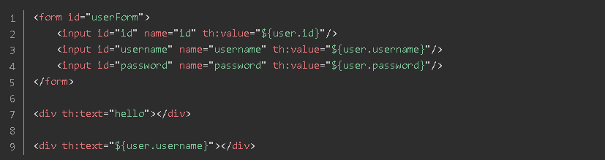
7.2 基础语法
文档地址：https://www.thymeleaf.org/doc/tutorials/3.0/usingthymeleaf.html#standard-expression-syntax
变量表达式 ${} ：直接使用th:xx = "${}" 获取对象属性 。例如：

Slide 5
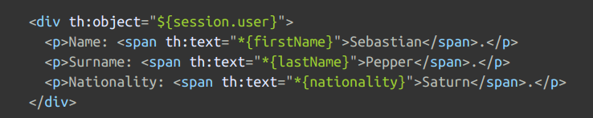
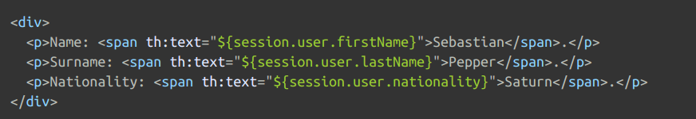
7.2 基础语法
选择变量表达式 *{} ：首先通过th:object 获取对象，然后使用th:xx = "*{}"获取对象属性。
等价于下面的表达式

Slide 6

7.2 基础语法
链接表达式 @{} ：通过链接表达式@{}直接拿到应用路径，然后拼接静态资源路径。例如：
绝对URL：http://www.thymeleaf.org
相对URL：
相对页面地址：user/login.html
相对上下文地址：/itemdetails?id=3，将自动在前面添加上下文path
相对服务地址：~/billing/processInvoice，不再自动添加上下文path，可以用来访问本服务上的其它上下文页面
相对协议地址：//code.jquery.com/jquery-2.0.3.min.js

Slide 7
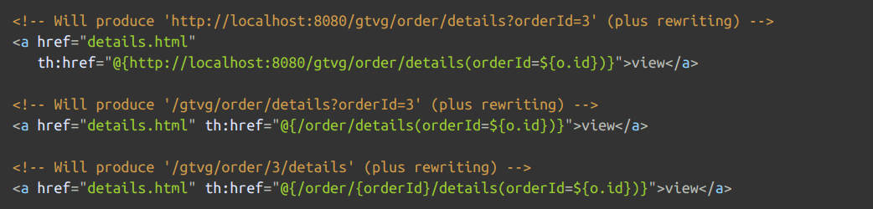
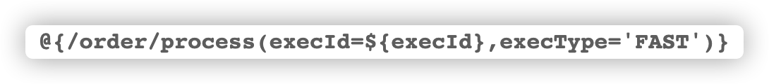
7.2 基础语法
链接表达式 @{} ：通过链接表达式@{}直接拿到应用路径，然后拼接静态资源路径。例如：
url携带的参数
多个参数

Slide 8
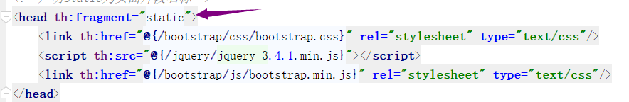
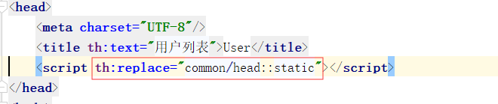
7.2 基础语法
片段表达式 ~{} ：首先通过th:fragment定制片段 ，然后通过th:replace 填写片段路径和片段名。
~{ viewName } 表示引入完整页面
~{ viewName ::selector} 表示在指定页面寻找片段 其中selector可为片段名、jquery选择器等
~{ ::selector} 表示在当前页寻找

Slide 9
7.2 基础语法
消息表达式#{} ：#{msg} 用于获取国际化语言翻译值。
其它表达式
在基础语法中，默认支持字符串连接、数学运算、布尔逻辑和三目运算等。

Slide 10
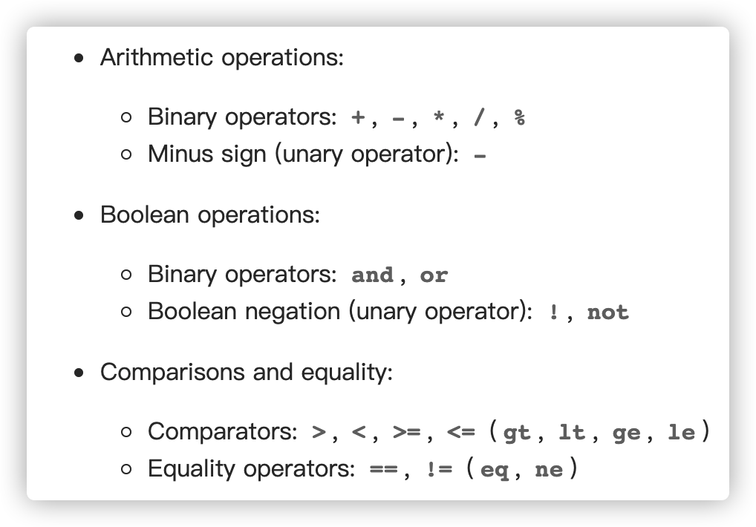
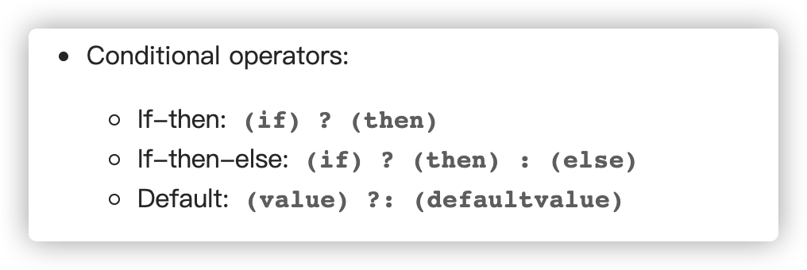
7.2 基础语法
'User is of type ' + (${user.isAdmin()} ? 'Administrator' : (${user.type} ?: 'Unknown'))

Slide 11
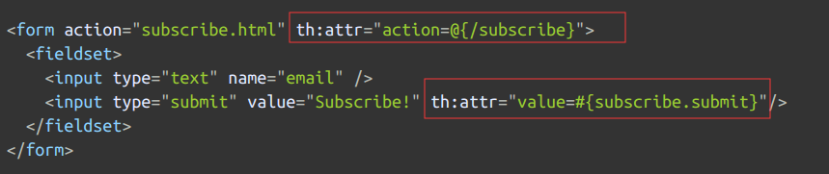
7.2 基础语法
设置任意属性的值th:attr
设置img的 src、title、alt属性

Slide 12
7.2 基础语法
设置特定属性的值

Slide 13
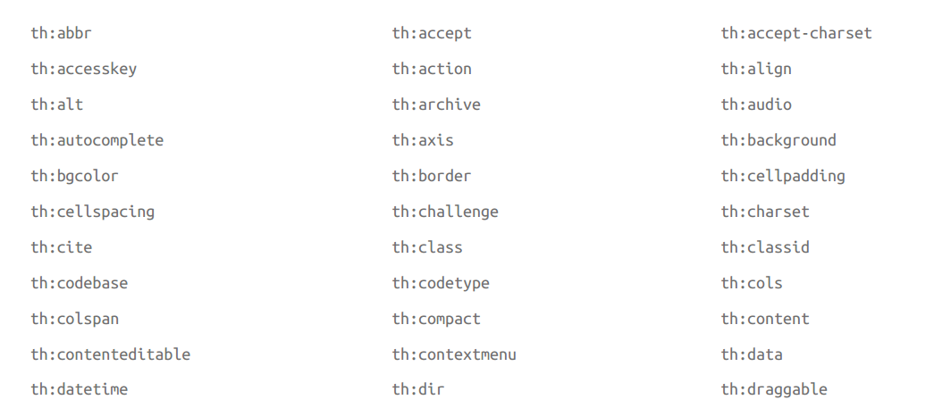
7.2 基础语法
设置特定属性的值

Slide 14
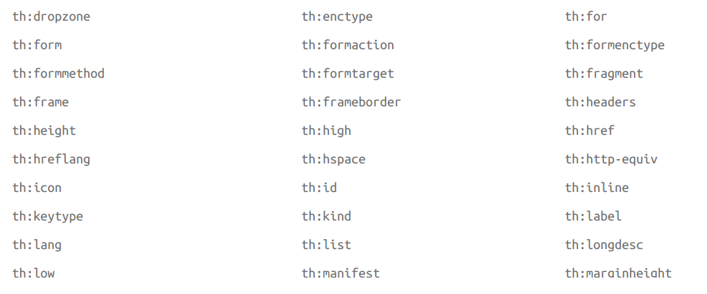
7.2 基础语法
设置特定属性的值

Slide 15
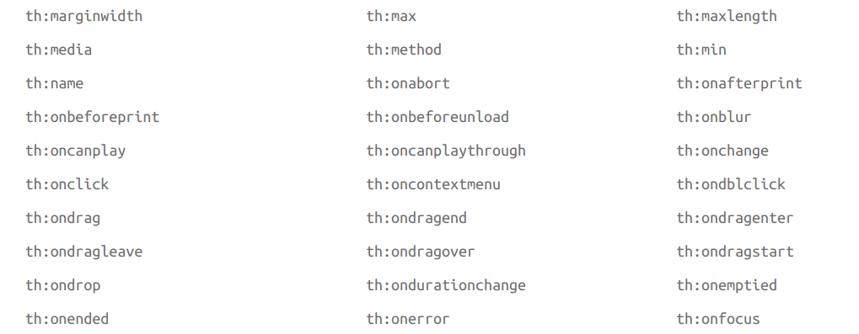
7.2 基础语法
设置特定属性的值

Slide 16
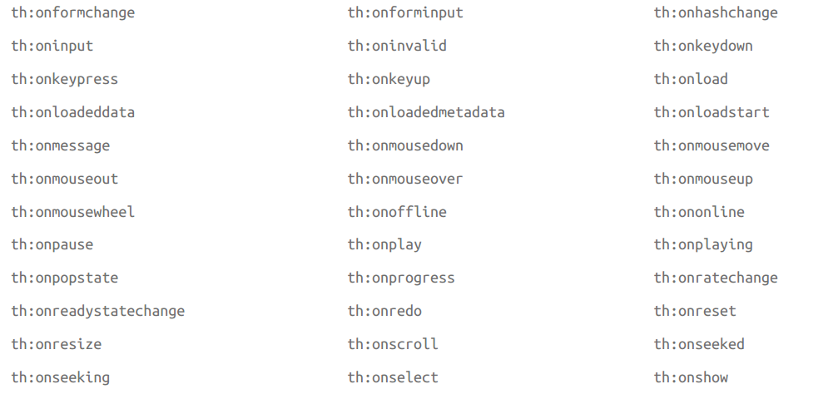
7.2 基础语法
设置特定属性的值

Slide 17
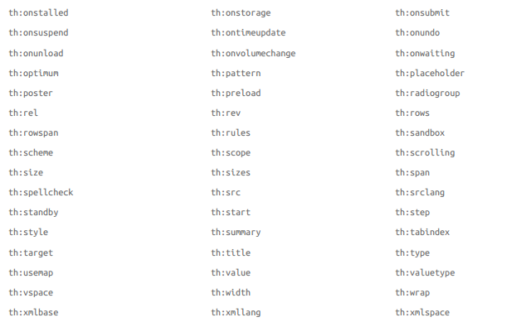
7.2 基础语法
设置特定属性的值

Slide 18
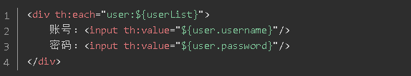
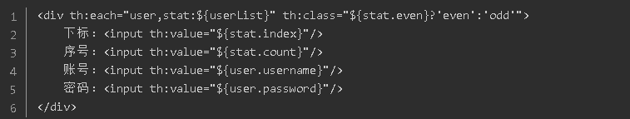
7.3 迭代循环
想要遍历List集合很简单，配合th:each 即可快速完成迭代。例如遍历用户列表：
在集合的迭代过程还可以获取状态变量，只需在变量后面指定状态变量名即可，状态变量可用于获取集合的下标/序号、总数、是否为单数/偶数行、是否为第一个/最后一个。例如：

Slide 19
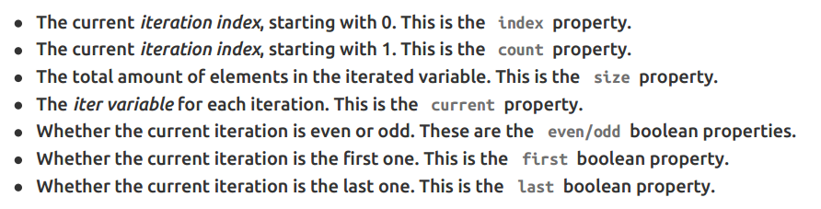
7.3 迭代循环

Slide 20


7.4 条件判断
使用th:if 和 th: unless进行条件判断

Slide 21
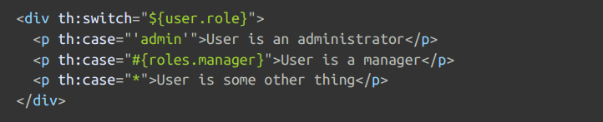
7.4 条件判断与分支
使用th:switch和 th: case进行分支

Slide 22

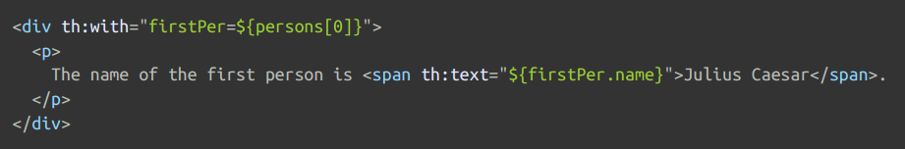
7.5 局部变量
prod只在<tr>标签内有效
使用th:with定义一个局部变量

Slide 23
7.6 内联写法
内联写法：不使用扩展属性，直接生成到html中， [[${xx}]] 或[(${xx})]
等价于

Slide 24




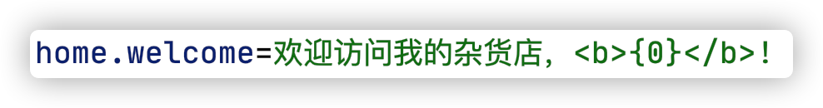
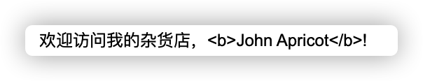
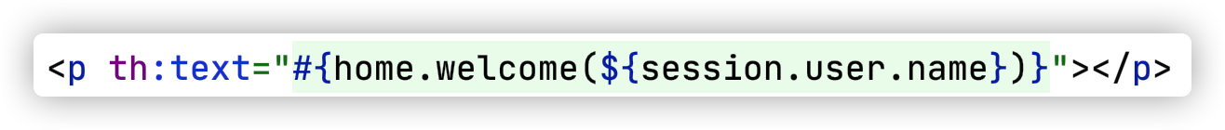
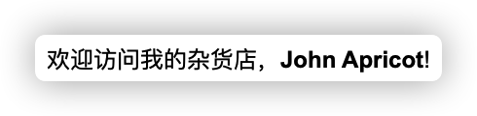
7.6 内联写法
内联写法： [[${xx}]] 或[(${xx})]，二者区别是前者为HTML-escaped ，后者不进行HTML-escaped，后者类似于th:utext 。例如当变量 msg=‘This is <b>great</b>‘时，
不转义
转义
转义
不转义

Slide 25
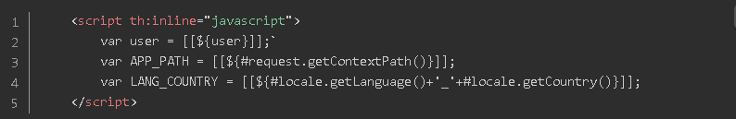
7.6 内联写法
JavaScript内联，th:inline=“javascript”

Slide 26
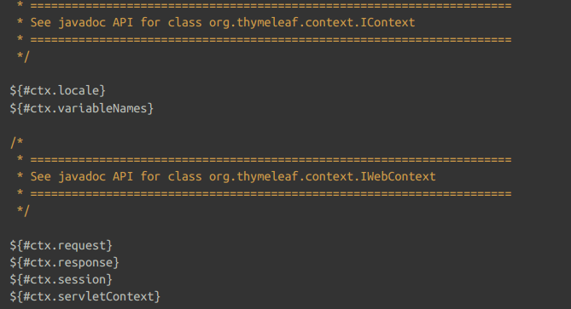
7.7 内置对象
${#ctx} 上下文对象，可用于获取其它内置对象。

Slide 27
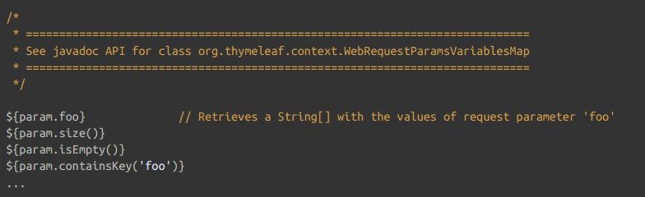
7.7 内置对象
${param }: 获取请求参数。

Slide 28
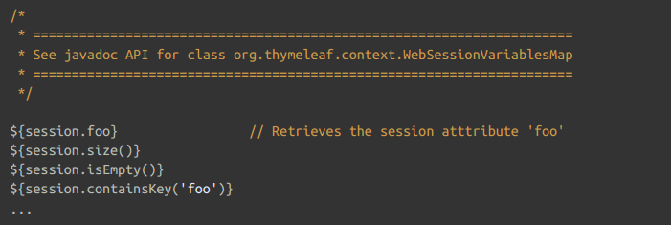
7.7 内置对象
${session }: 获取session属性。

Slide 29
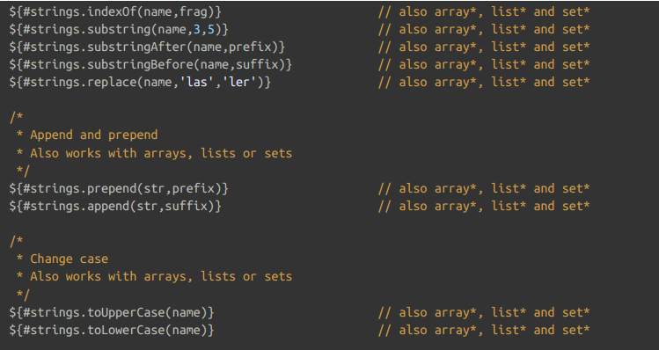
7.7 内置对象
${#strings }: strings工具类。

Slide 30
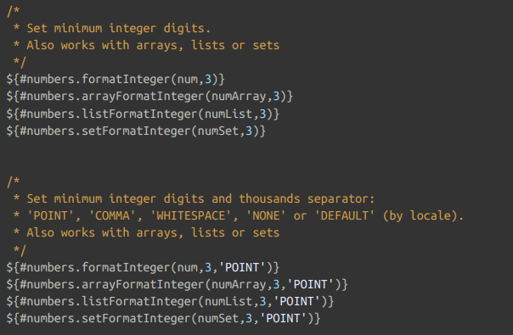
7.7 内置对象
${#numbers }: numbers工具类。

Slide 31
7.7 内置对象
#lists：List 工具类
#arrays：数组工具类
#sets：Set 工具类
#maps：常用Map方法。
#objects：一般对象类，通常用来判断非空
#bools：常用的布尔方法。

Slide 32
7.7 内置对象
#execInfo：获取页面模板的处理信息。
#messages：在变量表达式中获取外部消息的方法，与使用＃{...}语法获取的方法相同。
#uris：转义部分URL / URI的方法。
#conversions：用于执行已配置的转换服务的方法。
#dates：时间操作和时间格式化等。
#calendars：用于更复杂时间的格式化。
#aggregates：在数组或集合上创建聚合的方法。
#ids：处理可能重复的id属性的方法。

Slide 33
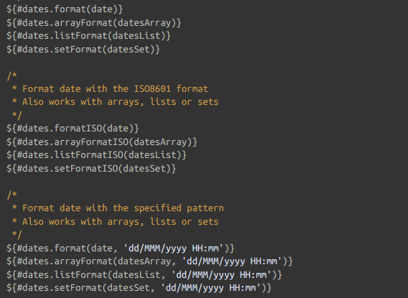
7.7 内置对象

Slide 34
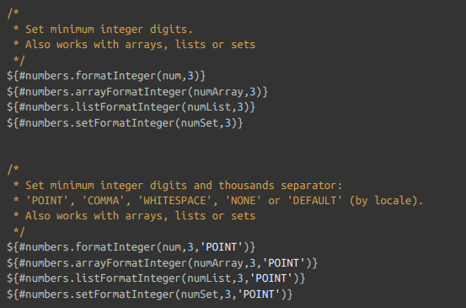
7.7 内置对象

Slide 35
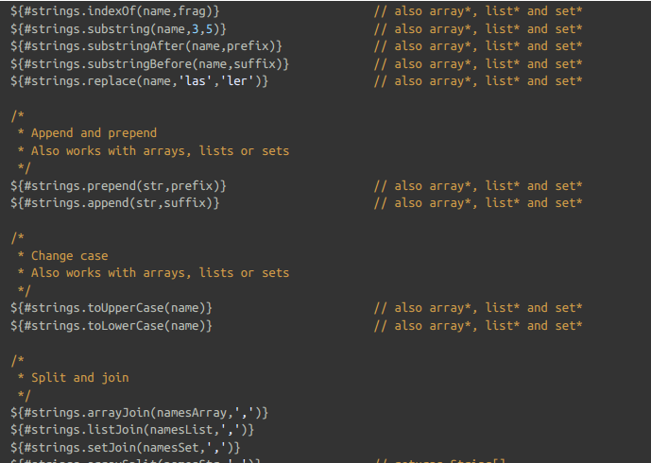
7.7 内置对象

Slide 36
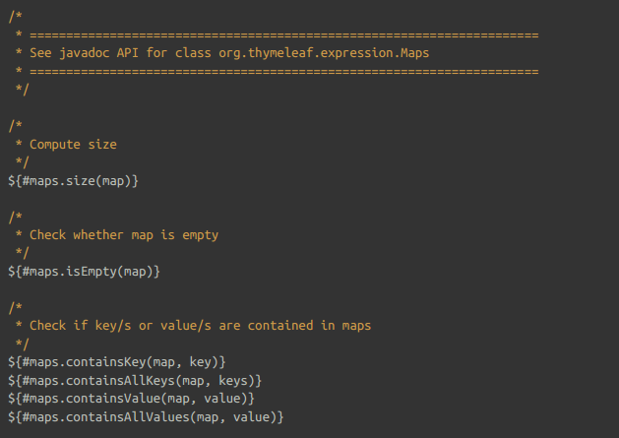
7.7 内置对象

Slide 37
第四次作业
Web版通讯录SpringMVC/Thymeleaf版本
在第一次静态页面作业基础之上，使用SpringMVC/Thymeleaf技术实现相应的功能
通讯录列表的展示，添加、编辑、删除操作
实现登录及退出功能，未登陆时不能进行增删改查操作
不需要使用数据库，可以把数据存储在session中进行模拟
目的：深入理解SpringMVC的工作原理，熟悉SpringMVC/Thymeleaf的使用

